Slide 1
「子どもの学びの姿」に照らして考える 道徳科研修プログラム
研修資料の活用方法について
【利用上の留意点①】
本スライドの著作権は、兵庫県立教育研修所に帰属します。
一部及び全部の複製・改編は認めません。
下記の条件において活用できます。
●活用の際は、出典を明示してください。
（例）出典：道徳科研修プログラム（兵庫県立教育研修所）
●活用場所は、校内研修や地区等での道徳科の研修に限ります。
兵庫県立教育研修所

Slide 2
「子どもの学びの姿」に照らして考える 道徳科研修プログラム
研修資料の活用方法について
【利用上の留意点②】
●スライドを印刷し配付資料として利用する場合は、資料内に出典を
明示してください。
（例）出典：道徳科研修プログラム（兵庫県立教育研修所）
●研修でスライドを示すにあたり、以下の設定は認めます。
・【著作権に関する留意点①】と【著作権に関する留意点②】の
スライドを、非表示スライドに設定すること
・研修で用いるスライド以外を非表示スライドに設定にすること
兵庫県立教育研修所

Slide 3
「子どもの学びの姿」に照らして考える
道徳科研修プログラム
そもそも道徳科って何？ 【理論編】
「特別の教科 道徳」 （以下、「道徳科」）
兵庫県立教育研修所
Notes:
「子どもの学びの姿をねらいに照らして考える」道徳科研修プログラム
【スライド資料の進め方】
・はばタンが表示してあるスライドには、アニメーションが設定されています。
・ノート欄にある（★）のところでエンターキーを押すと、アニメーションによって文字や図が表示されます。
（★次のスライドへ）

Slide 4



研修プログラムのねらい
道徳科の評価って
どうするの？
評価編
道徳科の授業づくり
どうするの？
授業づくり編
そもそも
道徳科って何？
理論編
こんな悩み
ありませんか？
見て見ぬふりは、自分もみんなもいい気持ちにならないね。
自分で何が正しいかを考えて、よいことをすることの大切さを教えてもらったよ。
Notes:
このプログラムは３部構成になっています。
プログラムの特色は、「子どもの学びの姿」に照らしながら指導と評価を考えることです。
抽象的に書かれているねらいをそのまま捉えるのではなく、（★イメージの表示）「子ども達からどのような発言やつぶやきが聞かれるだろか」といったように、子どもの学びの姿をねらいに照らして具体的に描くことを大切にしながら進めていきます。
今日の研修では、「そもそも道徳科って何？ 理論編」を行います。
（★次のスライドへ）

Slide 5


授業づくり 基本事項の整理
道徳科の授業づくりにおいて
基本となることを
確認していきましょう。
道徳…
授業づくり…
Notes:
道徳科の授業づくりにおいて基本となることを確認していきましょう。
（★次のスライドへ）

Slide 6
授業づくり 基本事項の整理
何のために、道徳教育や道徳科の授業を 行うのでしょうか？
外面
表情
言葉 行動
心
道徳性
内面
Notes:
何のために、道徳教育や道徳科の授業を行うのでしょうか？まずはここから考えてみましょう。
〔研修例〕
・考える時間を取った後、意見交換をする。
・出た意見を全体に紹介する。
道徳教育と道徳科は、「心」すなわち「内面」を育むために行います。
では、「心」はどこにあるのでしょうか。心は見えません。この図を見てください。（★外面と内面の図の表示）「心」は直接見えないとしても、「表情」「言葉」「行動」すなわち「外側」の部分を通して「内側」の部分である心を察したり、考えることができます。そこで、例えば、「心」の部分を考えるときに、このように卵型の図を描いて捉えることとしましょう。上半分に、外側から見える部分として「行動、言葉、表情」を、そして下半分に、内側の「心」を考えたとします。
この図でわかるように、道徳教育、道徳科では、行動や言葉を支えている土台となる「心」の部分に着目して指導することになります。（★道徳性の部分の囲みを表示）学習指導要領では、この「心」「内面」を「道徳性」と捉えています。しかし、私たち教員はともすると子どもの外的な行動や言葉遣い等の生活指導や生徒指導に重点を置きがちになります。表面的な見える部分だけの指導をしても土台がしっかりしていないと本当に行動を変えることができないといえるのではないでしょうか。また、道徳科の授業をした後で、子ども達が乱暴な言動をしたり、物を粗末に扱ったりして「道徳科の授業って意味があるのかな」と思うこともあるかもしれません。心の部分はすぐに行動に現れないこともありますが、心に特化して、じわじわ、じわじわと子どもの内面の「心」を育むよう意識していくことが大切です。
（★次のスライドへ）

Slide 7

授業づくり 基本事項の整理
２. どんなときに、心が育まれると思いますか？
・感動したとき。
・できないことができるようになったとき。
・嬉しい気持ちになったとき。
・つらい出来事があったとき。
・・・
Notes:
では、どんなときに心（道徳性）は育まれるのでしょうか？
少し時間をとりますので、ご自身の経験などを踏まえながら考えてみましょう。
〔研修例〕ワークシートに書く時間をとる。
（★心が育まれるときの具体例の表示）感動したとき、嬉しい気持ちになったとき、つらい出来事があったときというような心が揺れ動いた時などが考えられるでしょうか。
例えば、春の運動会の練習で、みんなで協力して表現の演技が完成したときや、自然学校で自然の素晴らしさや美しさに感動したとき。理科で大切に育てていた植物が枯れたり、動物が死んでしまったりして、命について考えたときなど、他にもたくさん考えられたと思います。ここから分かるように学校教育においてあらゆる場面で心が育まれる機会があります。だからこそ、心を育む要となる道徳科の授業を大切にしたいものです。
（★次のスライドへ）

Slide 8

授業づくり 基本事項の整理
３. 道徳教育の要となる道徳科とは
全教育活動を通じて行う：道徳教育
各教
科
特別活動
学校行事
総合的な
学習の時間
要：道徳科
Notes:
今、みなさんが考えたように、学校教育において、多くの場面で心が育つ機会があります。学校行事、各教科、総合的な学習の時間、特別活動のそれぞれの特質に応じて、学校の教育活動全体を通じて心（道徳性）を育むことを道徳教育といいます。このことを図で表すと、扇を広げたようなイメージになります。
例えば、学校行事での運動会［体育大会］では、どんな力を育みますか。例えば、友だちと協力する心や、諦めずに粘り強く取り組む力、友だちと協力する心などが考えられます。
では、「粘り強く」とか、「協力する心」は、体育大会だけでしか育たないのでしょうか。
算数（数学）の時間、計算に粘り強く取り組むことによっても「粘り強さをもった心」を育むこともできるでしょう。また、「協力する心」は、特別活動における班活動や委員会活動などでも育まれます。しかし、体育大会で育んだ「粘り強さ」と、算数（数学）で計算を「粘り強く頑張ったこと」は子ども達の中で結びついているのでしょうか。結びついているようで、結びついていないところもあるのではないでしょうか。そこで、道徳教育の足りない部分を補ったり、さらに深めたり、それぞれをつなげたりしながら点を面にしていく時間が「特別の教科 道徳」道徳科授業となります。（★要の表示）そのため道徳科は、道徳教育の要の時間となるため、扇の要の部分として捉えることができます。道徳教育と道徳科はアプローチの違いはあるものの、最終的には、道徳性を育成することが求められています。この研修では、要となる道徳科の授業づくりについて考えていきます。
（★次のスライドへ）

Slide 9



授業づくり 基本事項の整理
４． 道徳科と教科との違い
教科： 到達点
道徳科の授業のねらい
Notes:
各教科においては、子どもは授業を始める時点において、その授業で学ぶ内容についてまだ知らない状態です。そして授業を通して「知る、分かる、できる」ようになります。そこに子どもの喜びがあります。例えば、理科という教科を例に挙げるなら、観察や実験を通して思考しながら、それまで知らなかった科学的な知識などを新たに知る（理解する）ということです。他の教科でも、「ここまでできるようになる」まで支援することが求められます。
一方、道徳科で学ぶ「思いやり」「友情」といった道徳的諸価値は、すでに子ども達は、生活や体験を通して知っていることです。また、学びの伸びしろには、個人差があり、その子その子によって違います。１時間、あるいは1か月、学期単位でも変わってきます。これを個人内評価といいます。詳しくはプログラム③で研修します。
教科のように到達点に達することをめざすのではなく、その子なりに、自分の生き方についての考えを深めたり、新たな気付きを「育もう」とする姿勢で授業に向き合うことが大切です。つまり、現段階より深まったかどうかを見取ることになります。もしかしたら５年先や10年先になって初めて「あのとき道徳でこんなことを学んだなあ」と気付く子ども達もいるかもしれません。そのため、長期的な視点で子どもの心を育もうとすることも大切です。
（★次のスライドへ）

Slide 10

授業づくり 基本事項の整理
５． 道徳科の目標
よりよく生きるための基盤となる道徳性を養うため、 道徳的諸価値についての理解を基に、
自己を見つめ、物事を(広い視野から)多面的・多角的に考え、自己の(人間としての)の生き方についての考えを深める学習を通して、
道徳的な判断力、心情、実践意欲と態度を育てる。
小学校学習指導要領 第３章 特別の教科 道徳 〔( )中学校のみ記載）〕
Notes:
では、「教える」ではなく、心を「育む」ために、どのような学習を展開すればよいのでしょうか。
そのヒントが、学習指導要領の道徳科の目標にあります。（★学習指導要領における道徳科の目標の表示）
道徳科の目標は、小学校・中学校の学習指導要領ではこのように示されています。下線部にあるように、道徳的諸価値についての理解をもとに、自己を見つめ、物事を広い視野から多面的・多角的に考え、人間としての生き方についての考えを深める学習を通じて、道徳的な判断力、心情、実践意欲と態度といった道徳性を育むことを目標としています。
（★次のスライドへ）

Slide 11
授業づくり 基本事項の整理
５． 道徳科の目標
「何のために、どう生きるのか」
など
道徳科の授業は、
「自己の生き方について考える」
時間です。
まず、自分の生き方を真剣に見つめる、自我の殻に閉じこもらず、広く他者の考えや意見を聞き、自己の考えを持つ。
道徳的な生き方について考えるために、道徳的価値の大切さを理解する。
生き方についての考えを深めるためには、
①自己を見つめること
（主体的であること）
②物事を多面的・多角的に考えること（対話的であること）が必要です。
生き方について考えるための
基になるのが
「道徳的諸価値の理解」
です。
指導資料 「対話的な学び」を通して生き方についての考えを深める道徳科の授業をめざして（令和２年３月）
兵庫県教育委員会
Notes:
この図は、道徳科の目標を構造的に示したものです。
（少し時間をとり、内容を確認する）
（★次のスライドへ）

Slide 12
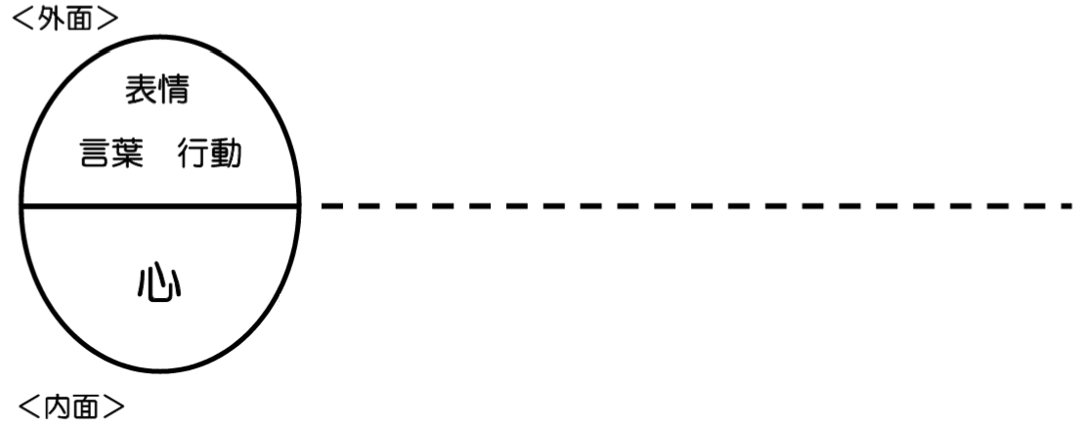
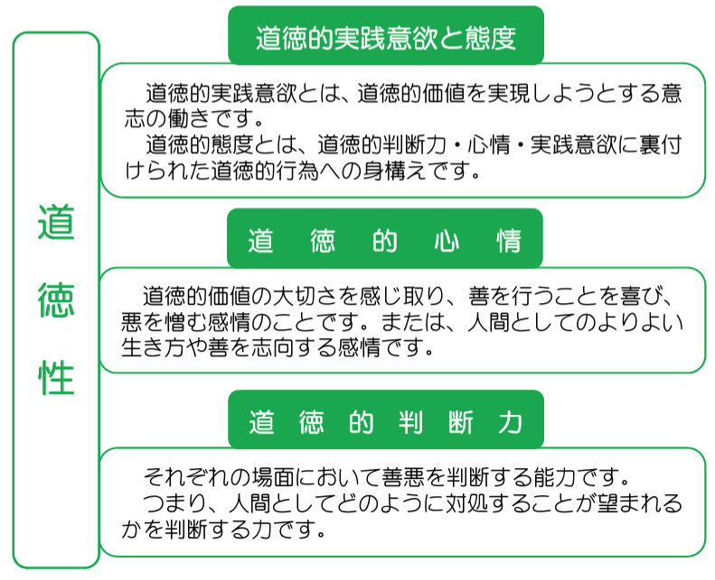
授業づくり 基本事項の整理
道徳性とは、
よりよく生きるための人格的特性
指導資料
道徳科の全面実施に向けて
平成31年3月
（兵庫県教育委員会）
Notes:
ここからは、目標を具体的に見ていきましょう。目標中の下線部に「道徳性を養う」とありました。道徳性とは、よりよく生きるための人格的特性です。これは具体的にはどのようなものでしょうか。（少し考える間をとる）
（★道徳性を構成する諸様相の表示）
それは道徳的実践意欲と態度、道徳的心情、道徳的判断力で構成されます。
具体例を挙げると、「道徳的実践意欲と態度」は、例えば、学生が電車の中で大きな荷物を持ったお年寄りに席を譲り、おばあさんが「助かりました」とほっとされている姿を見て、自分も困っている人がいたら、やってみようとする意志や身構えのことです。
「道徳的心情」は、例えば、美しい景色を見て「美しい」と言える気持ちや感動する心、「友達に優しくしてもらって友達っていいな」「友達って大切だな」と感じる心です。
そして、「道徳的判断力」は、それぞれの場面において何が善で何が悪かを判断する力です。
これらを育むことにより、他者と共によりよく生きる基盤となる道徳性が育まれるというわけです。
では、これらの道徳性を道徳科においてどのように育んでいけばよいのでしょうか。
（★次のスライドへ）

Slide 13



授業づくり 基本事項の整理
「道徳的諸価値についての理解を基に」
道徳科の授業は、特定の価値観を押し付けたり、主体性をもたず
言われるままに行動するよう指導したりすることではない。
指導資料道徳科の全面実施に向けて 平成31年3月（兵庫県教育委員会）
自己を見つめ
物事を（広い視野から）多面的・多角的に考え、
自己の（人間としての）生き方についての考えを深める
経験や体験を通して「知っている」こと
・理解の深まり
・新たな気付き
・納得解
（授業前） （授業後）
Notes:
道徳科の目標を構造的に見てみましょう。青字の部分、「物事を（広い視野から）多面的・多角的に捉え、自己の（人間としての）生き方についての考えを深める」ことを通して、道徳性を育むと、目標には書かれています。これを具体的にいうと、（★具体例：左の表示）例えば授業前に既存の「思いやりは大切だ」とか「規則を守ることは大切だ」ということを知っているところを出発点として、（★矢印の表示）教材を用いて自己を見つめ、物事を(広い視野から)多面的・多角的に考え、理解が深まったり新たな気付きを得るなどして、（★具体例：右の表示）自己の(人間としての)の生き方についての考えを深めるという学習になります。
そして、「道徳的諸価値についての理解を基に」という文言は、（★文言の具体例の表示）「特定の価値観を押し付けたり、主体性を持たずに言われるままに行動するよう指導することではない」と解釈できます。つまり、子ども達がわかりきっていることを問うたり、教員の教えたいことを教え込むのではなく、答えが一つではない道徳的な課題を子ども達が自分の問題として捉え、対話的な授業の中で、生き方について考えを深めていくということです。このように道徳科において道徳性を育んでいきます。
（★次のスライドへ）

Slide 14
授業づくり 基本事項の整理
内容項目と４つの視点 【考えるための手掛かり】
A 主として自分自身に関すること
善悪の判断、自律、自由と責任 正直、誠実 等
B 主として人との関わりに関すること
親切、思いやり 感謝 礼儀 友情、信頼 等
C 主として集団や社会との関わりに関すること
規則の尊重 公正、公平、社会正義 等
D 主として生命や自然、崇高なものとの関わり
に関すること
生命の尊さ 自然愛護 感動、畏敬の念 等
道徳科 年間35時間(小学校1年生は34時間)
Notes:
そして、自己を見つめ、物事を多面的・多角的に捉え、考えを深めるための手がかりとなるものが、学習指導要領に示されている内容項目です。
※〔研修例〕学習指導要解説の内容項目の一覧を見せる。（小学校の解説は、26-27頁、中学校の解説は、24-25頁）
道徳科の授業では、４つの視点に含まれるすべての内容項目を、年間35時間、小学校第１学年は34時間の授業で学んでいきます。
ただし、これらはあくまでその１時間で考える際の手がかりであり、これを一方的に教えて理解させるものではありません。
（★次のスライドへ）

Slide 15
授業づくり 基本事項の整理
自己を見つめる 【内容項目：善悪の判断】
○○さんの話をきいて、自分が正しいと考えたことは進んでしていきたいな。
私も、進んで良いと思うことをしていきたいな。
例：道徳的価値を実現することの難しさや大切さを
自分事として考えている姿。
例：読み物教材の登場人物を自分に置き換えている姿。
例：現在の自分を振り返り自らの行動や考えを見直し
ている姿。
学習指導要領解説第５章第２節２（２）より
Notes:
もう少し詳しく考えていきましょう。
内容項目を手がかりとした、「自己を見つめる学習」における子どもの姿とはどのような姿でしょうか。
例えば、低学年において、「良いと思うことを進んで行う」という善悪の判断に関する授業で考えた場合、「私も、登場人物の〇〇のように、進んで良いと思うことをしていきたいな。」「○○さんの話をきいて、自分が正しいと考えたことは進んでしていきたいな。」と自分の生き方を真剣に見つめたり振り返ったりして、自分のこととして受け止め、考えを明らかにしている子どもの姿が考えられます。
（★次のスライドへ）

Slide 16
授業づくり 基本事項の整理
多面的・多角的に考える【主題：善悪の判断】
見て見ぬふりは、自分もみんなもいい気持ちにならないね。
自分で何が正しいかを考えて、よいことをすることの大切さを教えてもらったよ。
例：道徳的価値の理解をさらに深めている姿。
例：自分と違う立場や感じ方、考え方を理解しようと
している姿。
学習指導要領解説第５章第２節２（２）より
Notes:
次に、多面的・多角的に考える学習における子どもの姿とはどのようなものでしょうか。例えば、低学年の授業で、先に見たように善悪の判断に関する授業を想定した場合、友だちの意見や考えを聞き「見て見ぬふりは、自分もみんなもいい気持ちにならないね。」「自分で何が正しいかを考えて、よいことをすることの大切さを〇○さんから教えてもらったよ。」と自分の考えを確認したり、新たな気付きや理解を深めている子どもの姿が考えられます。
これらの例のように、子ども達からどんな発言やつぶやきが出てきそうかと、子ども達の言葉を借りる形で捉えると、とても分かりやすくなります。
（★次のスライドへ）

Slide 17
授業づくり 基本事項の整理
「何のために、
どう生きるのか」
など
５． 道徳科の目標
道徳科の授業は、
「自己の生き方について考える」
時間です。
まず、自分の生き方を真剣に見つめる、自我の殻に閉じこもらず、広く他者の考えや意見を聞き、自己の考えを持つ。
道徳的な生き方について考えるために、道徳的価値の大切さを理解する。
生き方についての考えを深めるためには、
①自己を見つめること
(主体的であること）
②物事を多面的・多角的に考える
こと（対話的であること）が必要です。
生き方について考えるための
基になるのが
「道徳的諸価値の理解」です。
指導資料 「対話的な学び」を通して生き方についての考えを深める道徳科の授業をめざして（令和２年３月）
兵庫県教育委員会
Notes:
道徳科の目標にあるように、生き方についての考えを深めるためには、 ①自己を見つめること（主体的であること）②物事を多面的・多角的に考えること（対話的であること）が必要です。
（★次のスライドへ）

Slide 18

「子どもの学びの姿」に照らした指導とは
内容項目は
「善悪の判断」か。
ねらいをどう考えていけばいいのだろう。
見て見ぬふりは、自分もみんなもいい気持ちにならないね。
どんな発言が子どもから聞かれたら、ねらいに迫れたといえるかな…
自分で何が正しいかを考えて、よいことをすることの大切さを教えてもらったよ。
「ねらいに迫る子ども達からは、どのような発言やつぶやきが聞かれるだろうか」と考えたら、具体的にイメージできた！
Notes:
最後に、「子どもの学びの姿」に照らした指導について説明します。
道徳科の授業においても、いかにねらいに迫っていくかということが大事です。しかしながら、道徳科のねらいは抽象的であるがゆえに、「道徳の教材研究は難しい、わかりにくい」といった捉えになりがちです。
では、ねらいをどう考えていけばよいのでしょうか。
先ほど、多面的・多角的に考える学習における子どもの姿を、子ども達から実際にどのような言葉が出そうかというように吹き出しの形で示しました。それらの例のように、子ども達からどんな発言やつぶやきが出てきそうかと、子どもの言葉を借りる形で捉えると、とても分かりやすくなります。つまり、ねらいをそのままで捉えるのではなく、（★先生の思考内容の表示）子どもの学びの姿』として具体的に考えるのです。（★先生の吹き出しの表示）ねらいに迫る子ども達からは、どのような発言やつぶやきが聞かれるだろうか、と考えるのです。このように「子どもの姿」でイメージすることが、「子どもの学びの姿」に即した指導につながります。
※理論編のパワーポイントは以上です。

